Slide 1

Marian Matušovič
Zochová chata, November 4-5, 2021
Udržateľné investovanie - nástup ESG fondov
Konferencia Kolektívne investovanie na Slovensku 2021

Slide 2
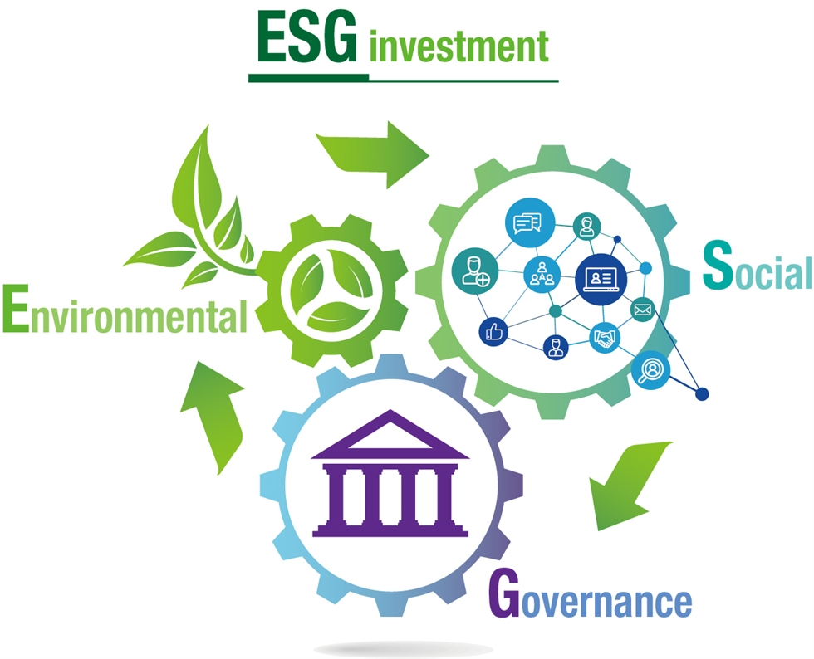

Environmental - ako činnosť spoločnosti vplýva na životné prostredie
• znižovanie uhlíkovej stopy (zníženie počtu ton emisií oxidu uhličitého)
• redukcia, triedenie a ekologické spôsoby spracovania odpadu
• aké energetických zdroje spoločnosť používa (fókus na obnoviteľné zdroje)
• vodné hospodárstvo - úspora spotreby vody
Social - ako spoločnosť riadi svoje vzťahy (ako sa správa k zamestnancom, klientom, dodávateľom, komunite, ale aj spoločnosti vo všeobecnosti)
• meranie spokojnosti zamestnancov
• dodržiavanie pracovných štandardov & bezpečnosti výrobných postupov & ľudských práv
• dodržiavanie ochrany osobných údajov GDPR
• zodpovednosť voči zákazníkom
• diverzita - rovnosť príležitosti - zabraňovanie znevýhodňovania niektorých skupín občanov
• inklúzia - vytváranie rôznorodých tímov, ktoré rozvíjajú firemné hodnoty a podnikovú kultúru
• vylúčenie práce detí
Governance - ako je spoločnosť riadená
• Korporátna kultúra a transparentnosť, nezávislí členovia Predstavenstva & DR
• Komunikačná a obchodná etika
• Metodika odmeňovania a bonusových schém
• Risk management
• Boj proti korupcii
1

Slide 3
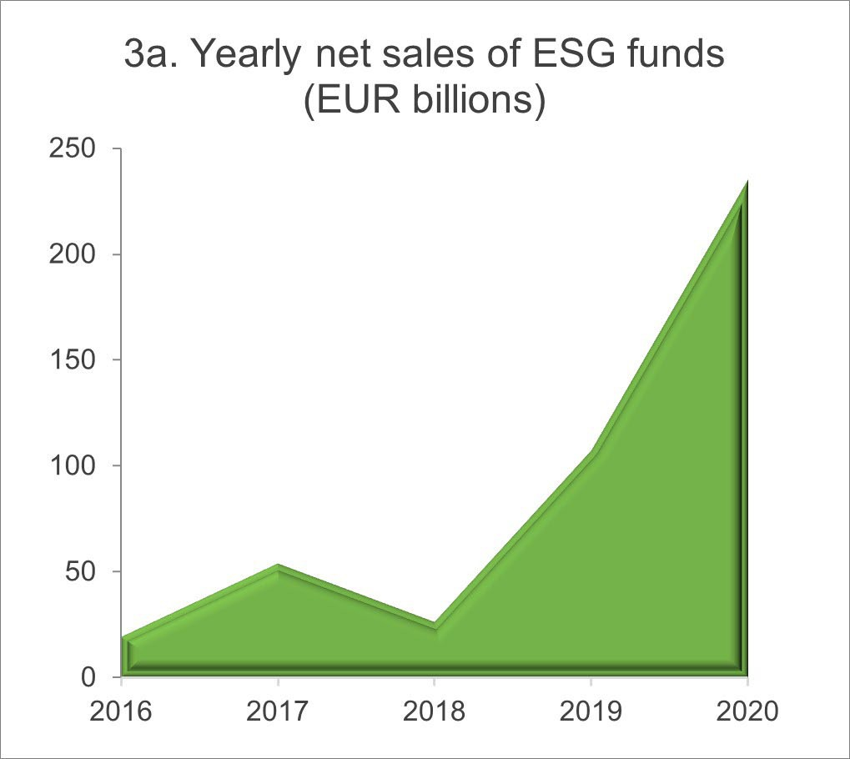
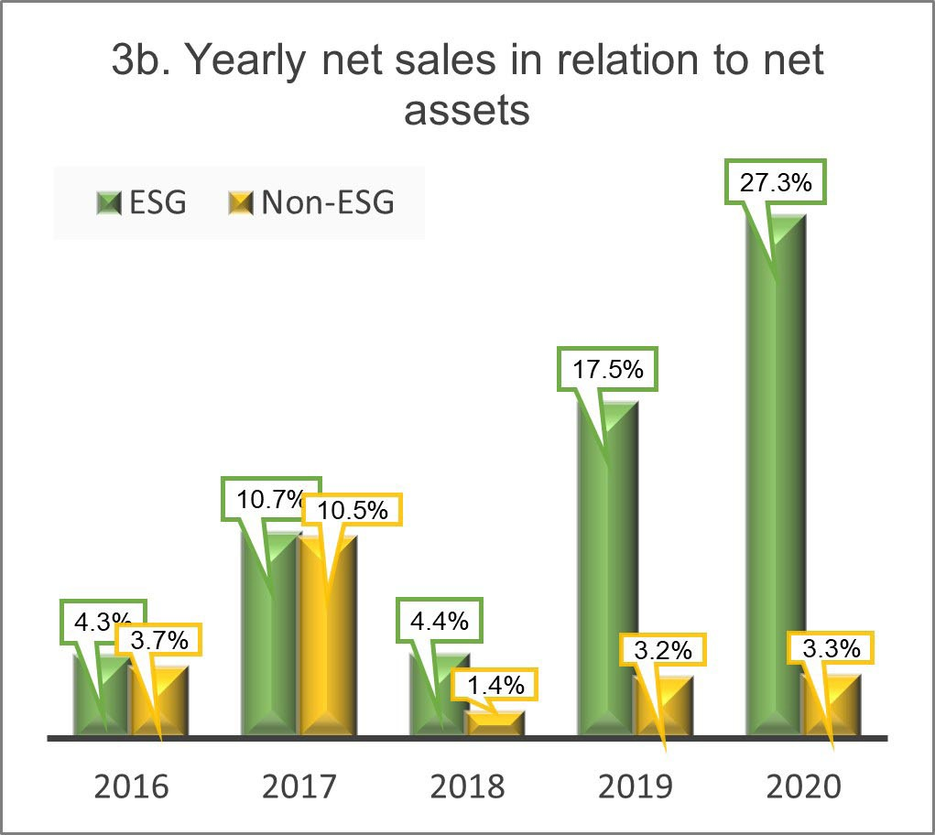
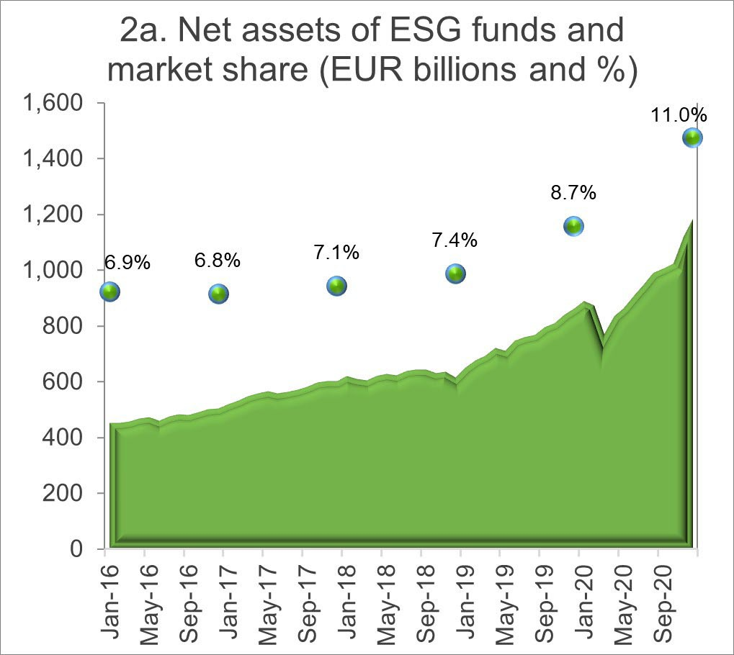
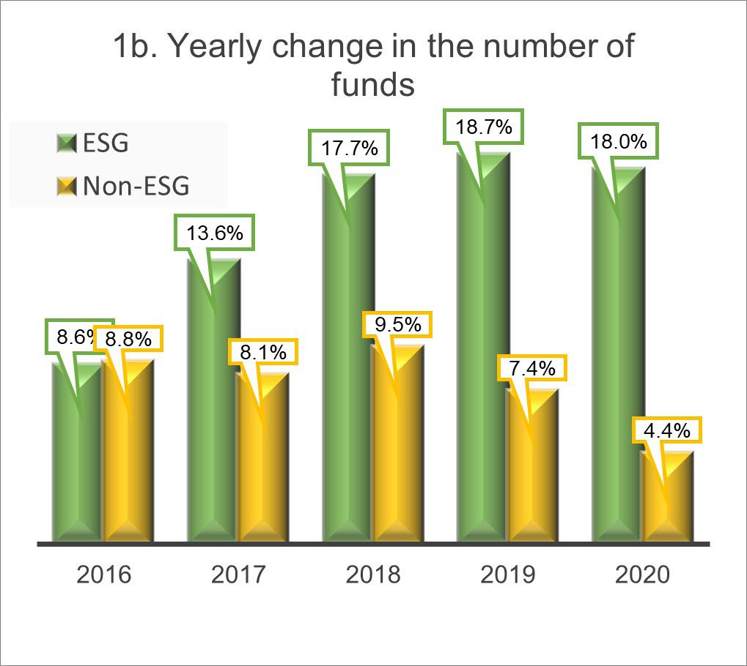
2
Dynamika čistých predajov, rastu AUM aj počtu novovytvorených ESG fondov za posledných 5 rokov prekonáva non-ESG fondy
Source: Morningstar Direct platform and EFAMA’s calculations.

Slide 4
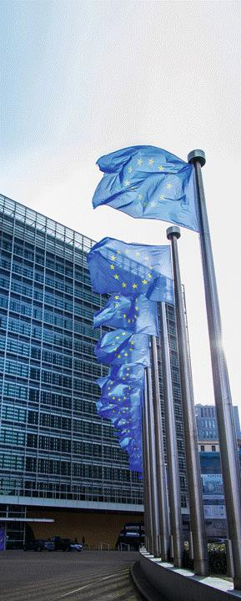

3
Nové európske nariadenie o udržateľnosti v sektore finančných služieb
Doteraz bola definícia udržateľnosti vo finančnom sektore a kritériá, na základe ktorých boli zostavené ukazovatele ESG, v právomoci jednotlivých finančných inštitúcií, čo viedlo k asymetrickému poskytovaniu informácií.
Európska únia vydala nariadenie 2019/2088, aby posilnila svoj záväzok čeliť katastrofickým následkom zmeny podnebia, vyčerpaniu zdrojov a iným problémom trvalej udržateľnosti.
R e g u l á c i a
S ustainable
Cieľom nariadenia SFDR je zlepšiť ochranu investorov tým, že sa finančným sprostredkovateľom ukladajú nové, transparentné a štandardizované povinnosti zverejňovania a špecifikuje sa ako musia byť faktory udržateľnosti integrované do investičných možností.
Čl. 8 Čl. 9
_{F} inance
Disclosure R egulation
Čl. 6
Je potrebné špecifikovať spôsob, akým sú riziká udržateľnosti integrované do investičných rozhodnutí a dopady na výnosnosť produktu
Predzmluvné zverejnenie ďalších informácií o produktoch propagujúcich environmentálne alebo sociálne charakteristiky
Predzmluvné zverejnenie ďalších informácií o produktoch, ktorých cieľom je udržateľné investovanie

Slide 5






Vzťah medzi stratégiami ESG a integráciou rizika trvalej udržateľnosti
4
Čl.6
Čl.8
Čl.9
Obmedzenie a vylúčenie emitentov v sektoroch považovaných za sociálne nezodpovedné
1
SRI
Vylúčenie/obmedzenie
✓
✓
✓
Obmedzenie a vylúčenie kritických emitentov
2
ESG
Vylúčenie/obmedzenie
✓
✓
✓
Integrácia ESG faktorov, výber a zostavenie portfólií s vysokým priemerným ESG skóre
3
Integrácia ESG faktorov
✓
4
Uhlíková stopa
✓
Integrácia opatrení na zníženie oxidu uhličitého
✓
Výber investičných metód zameraných na generovanie sociálneho a environmentálneho dopadu spolu s merateľnou finančnou návratnosťou
5
Investovanie s dopadom
6
Aktívne vlastníctvo
✓
✓
✓
Podpora proaktívnej interakcie so spoločnosťami s cieľom efektívnej komunikácie s manažmentom firiem

Slide 6










Eurizon Fund – Equity Planet
0 3,9 5
Skóre udržateľnosti
Percento majetku fondu pod správou v súlade s SDG cieľmi
77%
47%
48%
45%
34%
34%
33%
Impact Report Eurizon Fund – Equity Planet
Environmentálny
Sociálny
Princípy riadenia
Zníženie znečistenia
150 572
Liečenie rizikových pacientov
12 725
Počet konkrétnych liečebných úkonov dostupných pre rizikových pacientov.
Rovnosť pohlaví
22%
Percento žien v manažmente a predstavenstve.
Ton emisií oxidu uhličitého zachránených.
Boj proti korupcii
93%
Percento firiem, ktoré podnikli významné kroky proti korupcii.
Úspora vody
18 810 893 690
Pracovisko
51%
Percento firiem, ktoré dosahujú vysokú úroveň spokojnosti zamestnancov.
Litrov vody zachránených.
Nezávislí členovia predstavenstiev
76%
Percento nezávislých členov vymenovaných do predstavenstiev.
Manažment odpadu
95%
93%
Percento firiem, ktoré podnikli významné kroky proti detskej práci.
Percento firiem, ktoré implementujú významné programy na riadenie a redukciu odpadu.
Zdroj: Eurizon Capital
Global Impact report June 2021

Slide 7
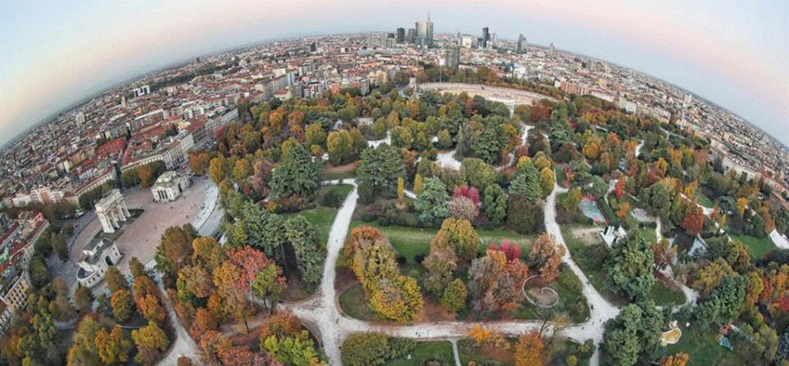


Expertíza spoločnosti Eurizon v oblasti ESG stratégií
6
Celkovú škálu ESG produktov spoločnosti Eurizon tvorí viac ako 150 udržateľných a zodpovedných fondov, ktoré sú klasifikované podľa nového nariadenia SFDR. Eurizon bol prvým hráčom na trhu v Taliansku, ktorý uviedol na trh etické produkty v roku 1996, a pokračuje vo vývoji nových investičných stratégií, ktoré integrujú faktory ESG.
157 100 25
Viac ako 150 udržateľných a zodpovedných fondov klasifikovaných podľa nariadenia SFDR
Mld. Euro v majetku pod správou v ESG/SRI fondoch
25 rokov zodpovednej práce
Zdroj: internal elaboration Eurizon data as of end June 2021
Documento ad esclusivo uso degli Investitori professionali e/o qualificati.

Slide 8
Disclaimer
Meno, priezvisko a pozícia autorov: Marian Matušovič, generálny riaditeľ Eurizon Asset Management Slovakia
Dátum a čas vypracovania: 27.10.2021 10:00 hod.
Dátum a čas prvého zverejnenia: 4.11.2021 11,15 hod.
Spoločnosť: Eurizon Asset Management Slovakia, správ. spol., a.s. , IČO: 35 786 272, so sídlom Mlynské nivy 1, 820 04 Bratislava
Orgán dohľadu: Národná banka Slovenska, so sídlom Imricha Karvaša 1, 813 25 Bratislava
Relevantná legislatíva : zákon č. 203/2011 Z.z., zákon č. 566/2001 Z.z., nariadenie (EÚ) 596/2014, delegované nariadenie (EÚ) 2016/958
Relevantné vnútorné predpisy: Interné pravidlá správania, Zneužívanie trhu, Podpora predaja podielových fondov a marketingová činnosť
Faktické informácie v tomto dokumente sú označené uvedením zdroja, pričom použité sú iba spoľahlivé zdroje; ostatné informácie môžu predstavovať interpretácie, odhady, názory alebo iné typy informácií, ktoré nemajú vecný charakter. Prípadné prognózy, predpovede a cenové ciele sú adekvátne označené spolu s uvedením ich podstatných východísk. Tento dokument môže obsahovať zhrnutie alebo výpis informácií z dokumentu vypracovaného materskou spoločnosťou, a to bez podstatnej zmeny pôvodných informácií; v takom prípade je označenie zabezpečené uvedením pôvodného dokumentu ako zdroja, pričom v celom znení je k dispozícii v sídle Eurizon Asset Management Slovakia, správ. spol., a.s.
Spoločnosť Eurizon Asset Management Slovakia, správ. spol., a.s. nevykonáva činnosť spočívajúcu v opakovanom navrhovaní investičných rozhodnutí v súvislosti s finančnými nástrojmi, ani iným spôsobom neindikuje expertnú úroveň v tejto oblasti. Spoločnosť Eurizon Asset Management Slovakia, správ. spol., a.s. je zainteresovaná na predaji podielových listov podielových fondov, ktoré spravuje, pričom môže presadzovať obdobné záujmy svojich materských a dcérskych spoločností, ktoré sú správcovskými spoločnosťami (Eurizon Capital SA, Eurizon Capital SGR, Eurizon Asset Management Hungary a PBZ Invest).

